Slide 1
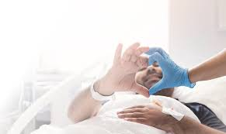


DAN BOLESNIKA
11. Veljače
Enea Jurec,
5.d

Slide 2
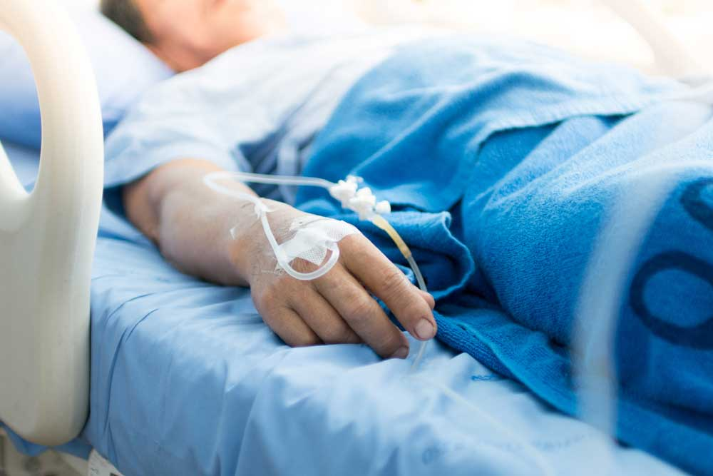
Koji je cilj obilježavanja?
POTICANJE SVIJESTI O NUŽNOSTI PRIMJERENE SKRBI O BOLESNICIMA, POŠTIVANJA NJIHOVIH PRAVILA I EMPATIJE KOJU SVAKI OD NJIH ZASLUŽUJE
UTEMELJITELJ: PAPA IVAN PAVAO II.

Slide 3

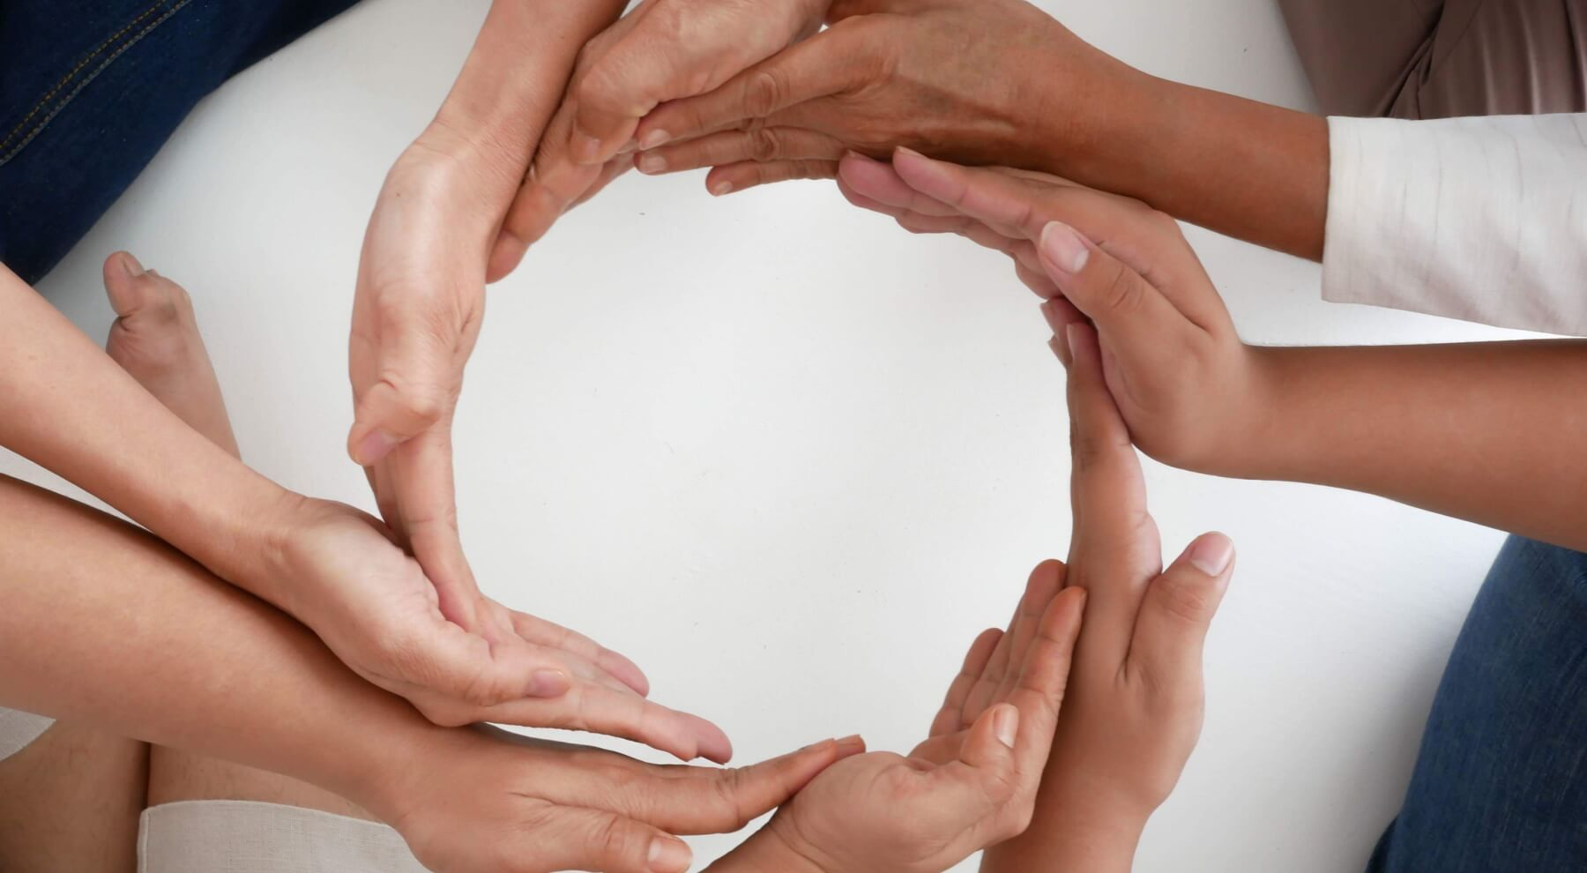
Humani pristup
Emocionalna podrška
Ni jedan se bolesnik ne smije osjećati odbačeno!!!

Slide 4
PRAVA BOLESNIKA
Pravo na suodlučivanje i obavještenost
Pravo na prihvaćanje/odbijanje medcinskih postupaka ili zahvata
Pravo na povjerljivost
Pravo na pristup medicinskoj dokumentaciji
Pravo na zaštitu pri sudjelovanju u kliničkim ispitivanjima
Pravo na privatnost
Pravo na pritužbu
NE SMIJU SE KRŠITI!!!

Slide 5
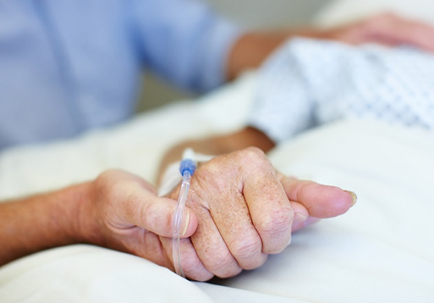
Holistički pristup
Bolesnik je uvijek u pravu!

Slide 6
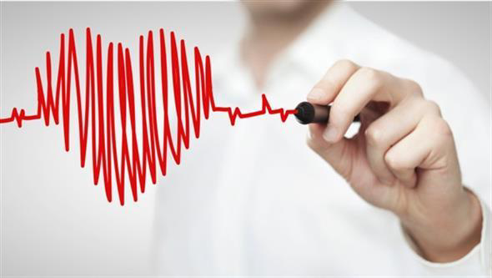
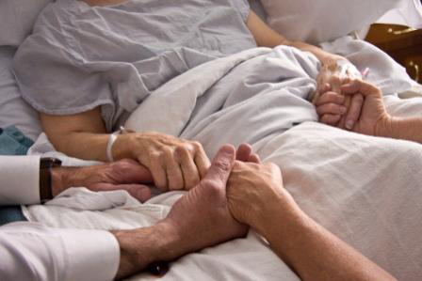
UVIJEK JE VAŽNO BITI UZ BOLESNIKA I PRUŽITI MU I VIŠE NEGO ŠTO JE POTREBNO!
VAŽNO JE BITI I POTPORA OBITELJI!

Slide 7
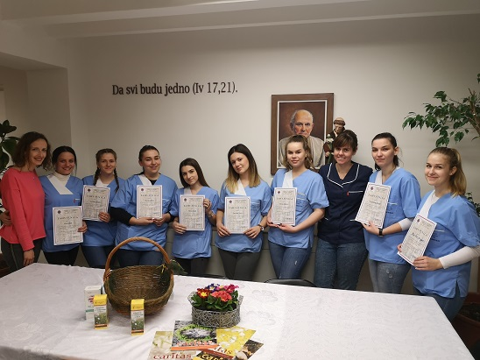
Škola za medicinske sestre Mlinarska
razne aktivnosti
pokloni za djecu
motivacijske poruke za odrasle
odlazak u bolnice

Slide 8
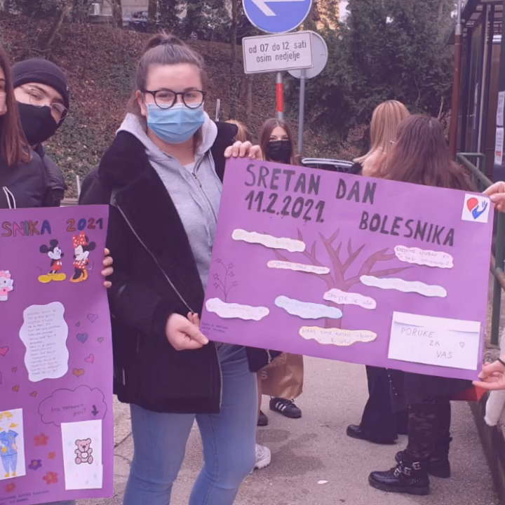
Škola za medicinske sestre Mlinarska

Slide 9
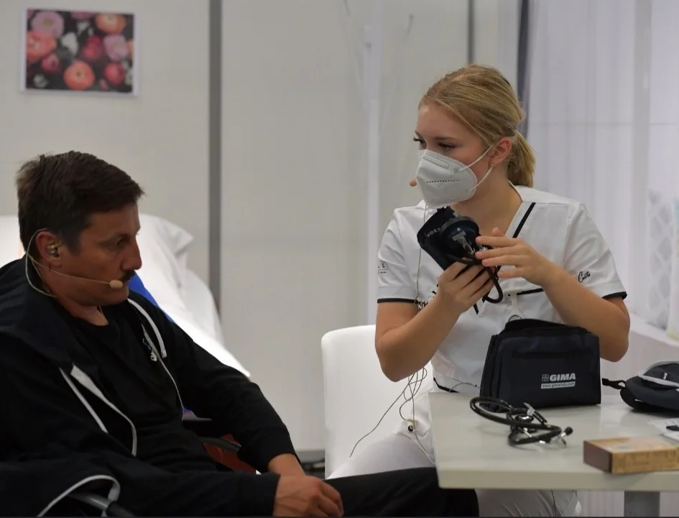
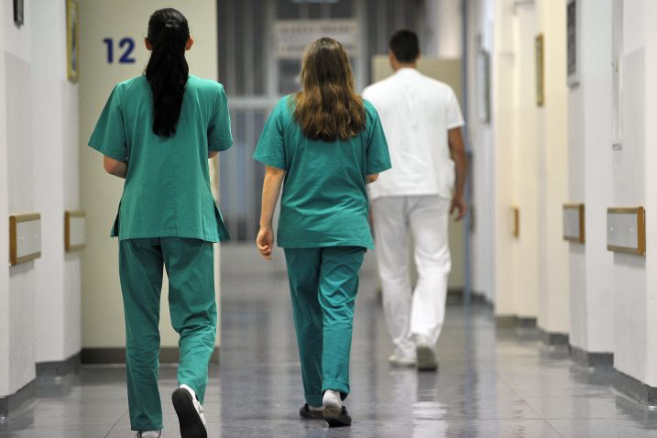
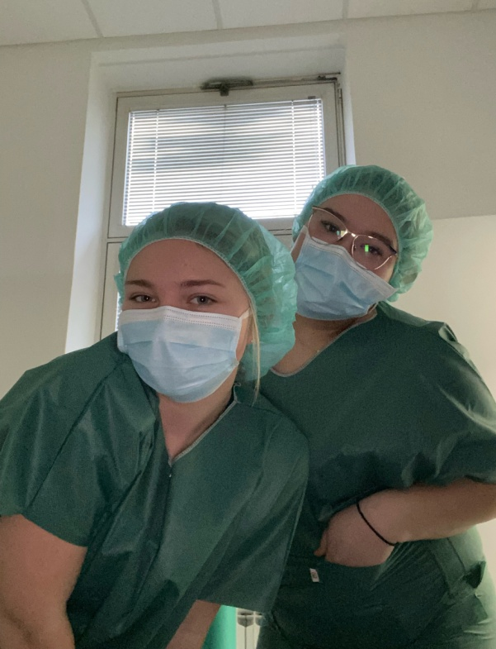
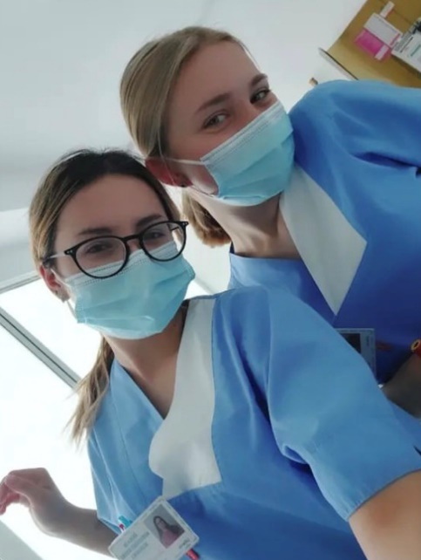
Odavanje časti svim zdravstvenim djelatnicima

Slide 10
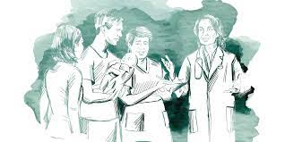
HVALA VAM!

